Slide 1
PERFORMANCE MANAGEMENT AND APPRAISAL
Kelompok 7 :
Jeremia Immanuel (1723020013)
Dhewa Christian (1723020002)
Ermayanty (1723020023)
Norwinda (1723020022)

Slide 2
Performance Management
Sistem PM (Performance Management) adalah salah satu focus utama dalam bisnis saat ini, meskipun setiap fungsi SDM berkontribusi pada PM.
Fokus utama system PM :
1. Pelatihan
2. Penilaian Kinerja
3. Penilaian Kompensasi

Slide 3
Performance Appraisal
Penilaian kinerja adalah sistem formal tinjauan dan evaluasi kinerja tugas individu atau tim.
Titik kritis dalam definisi tersebut adalah kata resmi karena, pada kenyataannya, manajer harus meninjau kinerja individu secara berkelanjutan.

Slide 4
Uses of Performance Appraisal
Tujuan utama dari system penilaian adalah untuk meningkatkan kinerja individu dan organisasi.
Data PA (Performance Appraisal) berharga untuk hampir setiap area fungsional SDM:
1. Human Resource Planning (Perencanaan SDM)
2. Training & Development (pelatihan dan pengembangan)
3. Carrer Planning & Development (Perencanaan & pengembangan karir)
4. Compensation Program (Program kompensasi)
5. Internal Employee Relation (hubungan internal karyawan)
6. Assesment of Employee Potential (Penilaian potensi karyawan)

Slide 5
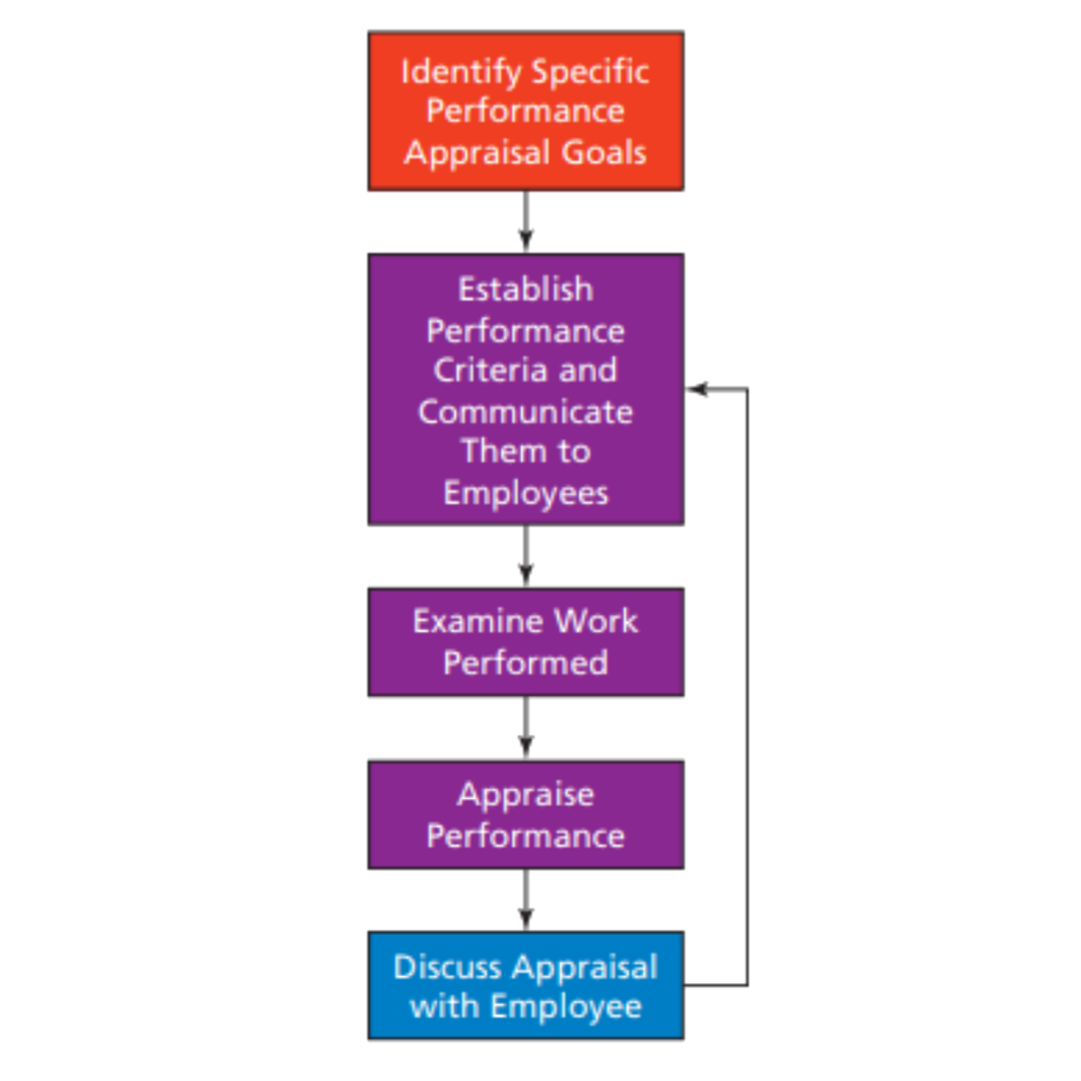
Performance Appraisal Process

Slide 6
Estabilish Performance Criteria Standards
Kriteria penilaian yang paling umum meliputi :
1. Sifat
2. Perilaku
3. Kompentensi
4. Pencapaian Tujuan
5. Potensi peningkatan

Slide 7
Responsibility for Performance Appraisal
1. Imidiate Supervisor (atasan langsung)
2. Subordinates (bawahan)
3. Peers & Team Members (rekan & anggota tim)
4. Self Appraisal (Menilai diri sendiri)
5. Costumer Appraisal (Penilaian kostumer)
6. 360-Degrees Feedback (umpan balik)

Slide 8
Performance Appraisal Period
Choosing a Performance Appraisal Method
Ada 4 kategori metode PA :
1. Sistem sifat
2. Sistem Perbandingan
3. Sistem Perilaku
4. Sistem berbasis hasil

Slide 9
Problem in Performance Appraisal
Ada beberapa area masalah umum :
1. Appraisal discomport (ketidaknyamanan penilai
2. Sujectivity of performance evaluation (subjektivitas evaluasi kinerja). Jenis kesalahan utama penilaian meliputi :
-kesalahan bias
-kesalahan kontras
-kesalahan tendensi pusat
-kesalalahan limensi atau ketegasan
3. Kecemasan karyawan

Slide 10
Characteristic of an Effective Appraisal System
Ada beberapa faktor yang membantu dalam mencapai tujuan:
1. kriteria terkait pekerjaan
2. Harapan kinerja
3. standarisasi
4. penilaian terlatih
5. komunikasi terbuka berkelanjutan
6. lakukan tinjauan kerja
7. proses jatuh tempo

Slide 11
Legal Considerations in Performance Appraisal
Di Indonesia, Di dalam Undang-undang ketenagakerjaan hal ini diatur di dalam UU No. 13 tahun 2003 pasal 5 dan 6 yang menitikberatkan kepada persamaan hak dan penghapusan diskriminasi di dalam pekerjaan. EEO untuk Indonesia ditandatangani oleh Menakertrans pada tahun 2005.

Slide 12
Performance Appraisal Interview
Menjadwalkan wawancara
Struktur wawancara
Penggunaan pujian dan kritik
Peran karyawan
Menutup wawancara

Slide 13
National Culture & Performance Appraisal
Budaya nasional indonesia termasuk dalam kategori kekuasaan tertinggi (high power distance)
Budaya nasional indonesia termasuk kolektif (individualism rendah)
Dimensi budaya indonesia termasuk pada budaya yang maskulin
Budaya indonesia termasuk pada budaya dengan penghindaran ketidakpastian yang rendah

